Slide 1


Lien entre la cinématique des étoiles jeunes et la cinématique du gaz moléculaire dans le complexe géant Cygnus-X
Réunion d’équipe FEMIS
Sulwen de la Croix

Slide 2
Table des matières
Introduction
Cinématique des nuages moléculaires et des groupes d’étoiles OB
Visualisation des vitesses et des positions
Traceback des objets du Cygne
Scénario de formation de groupes d’étoiles massives au sein de la région du Cygne
Conclusion

Slide 3
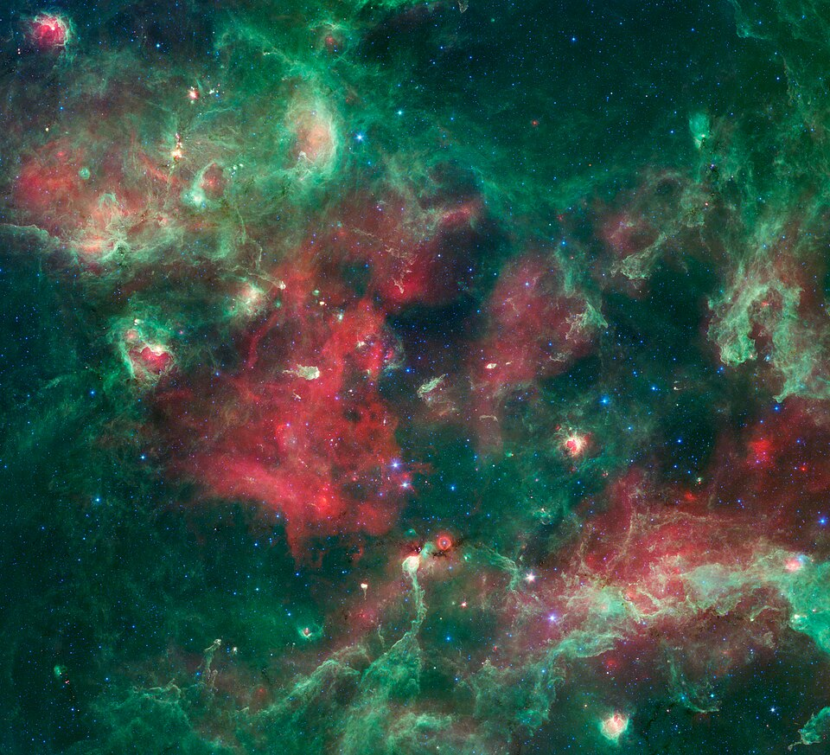
Introduction
Cygnus-X
Deux articles clés de référence
1.5 kpc du Soleil
Coordonnées: Entre 77° et 82°
Nuage moléculaire géant
Région très active (Etoiles jeunes et groupes d’étoiles massives)
Rygl et al.
Déterminent les vitesses et les positions de 4 nuages moléculaires grâce à des mesures masers
Quintana et Wright
Redéfinissent les groupes d’étoiles massives historiques (Cyg OB2, etc.). 6 groupes d’étoiles OB (de A à F). Déterminent leurs positions et leurs vitesses
2018
2021
Présentation des résultats
Hypothèses structurantes
Présentation dans des référentiels différents
Intégration d'hypothèses structurantes différentes
Position du Soleil
Vitesse du Soleil
Distance au centre galactique
Vitesse de rotation galactique
Cygnus X by Spitzer

Slide 4
Enjeux et Objectifs
Objectif initial
Comparer la cinématique des nuages moléculaires avec la cinématique des groupes d'étoiles OB
Phase 1: Données et préparation
Phase 2: Analyse et synthèse
Phase 2: Analyse et synthèse
Prérequis
Comparaison cinématique
Comprendre les publications en recalculant les vitesses
Comparer la cinématique des nuages moléculaires avec la cinématique des groupes d'étoiles OB
Déterminer les hypothèses structurantes les plus à jour
Etablir un lien entre la cinématique des nuages moléculaires et la cinématique des groupes d’étoiles OB
Acquisition de données
Etablir un lien entre la dynamique galactique induite par le potentiel gravitationnel local et les vitesses des objets du Cygne
Recalculer les vitesses et les positions des nuages et des amas
Présenter les résultats dans différents référentiels et en 3D afin de s’affranchir des biais 2D
Lier le processus de collision de nuages moléculaires
Effectuer un traceback afin d’obtenir les âges cinématiques des amas d’étoiles
Objectif final
Proposer un scénario complet de formation d’amas d’étoiles massives au sein de la région du Cygne

Slide 5
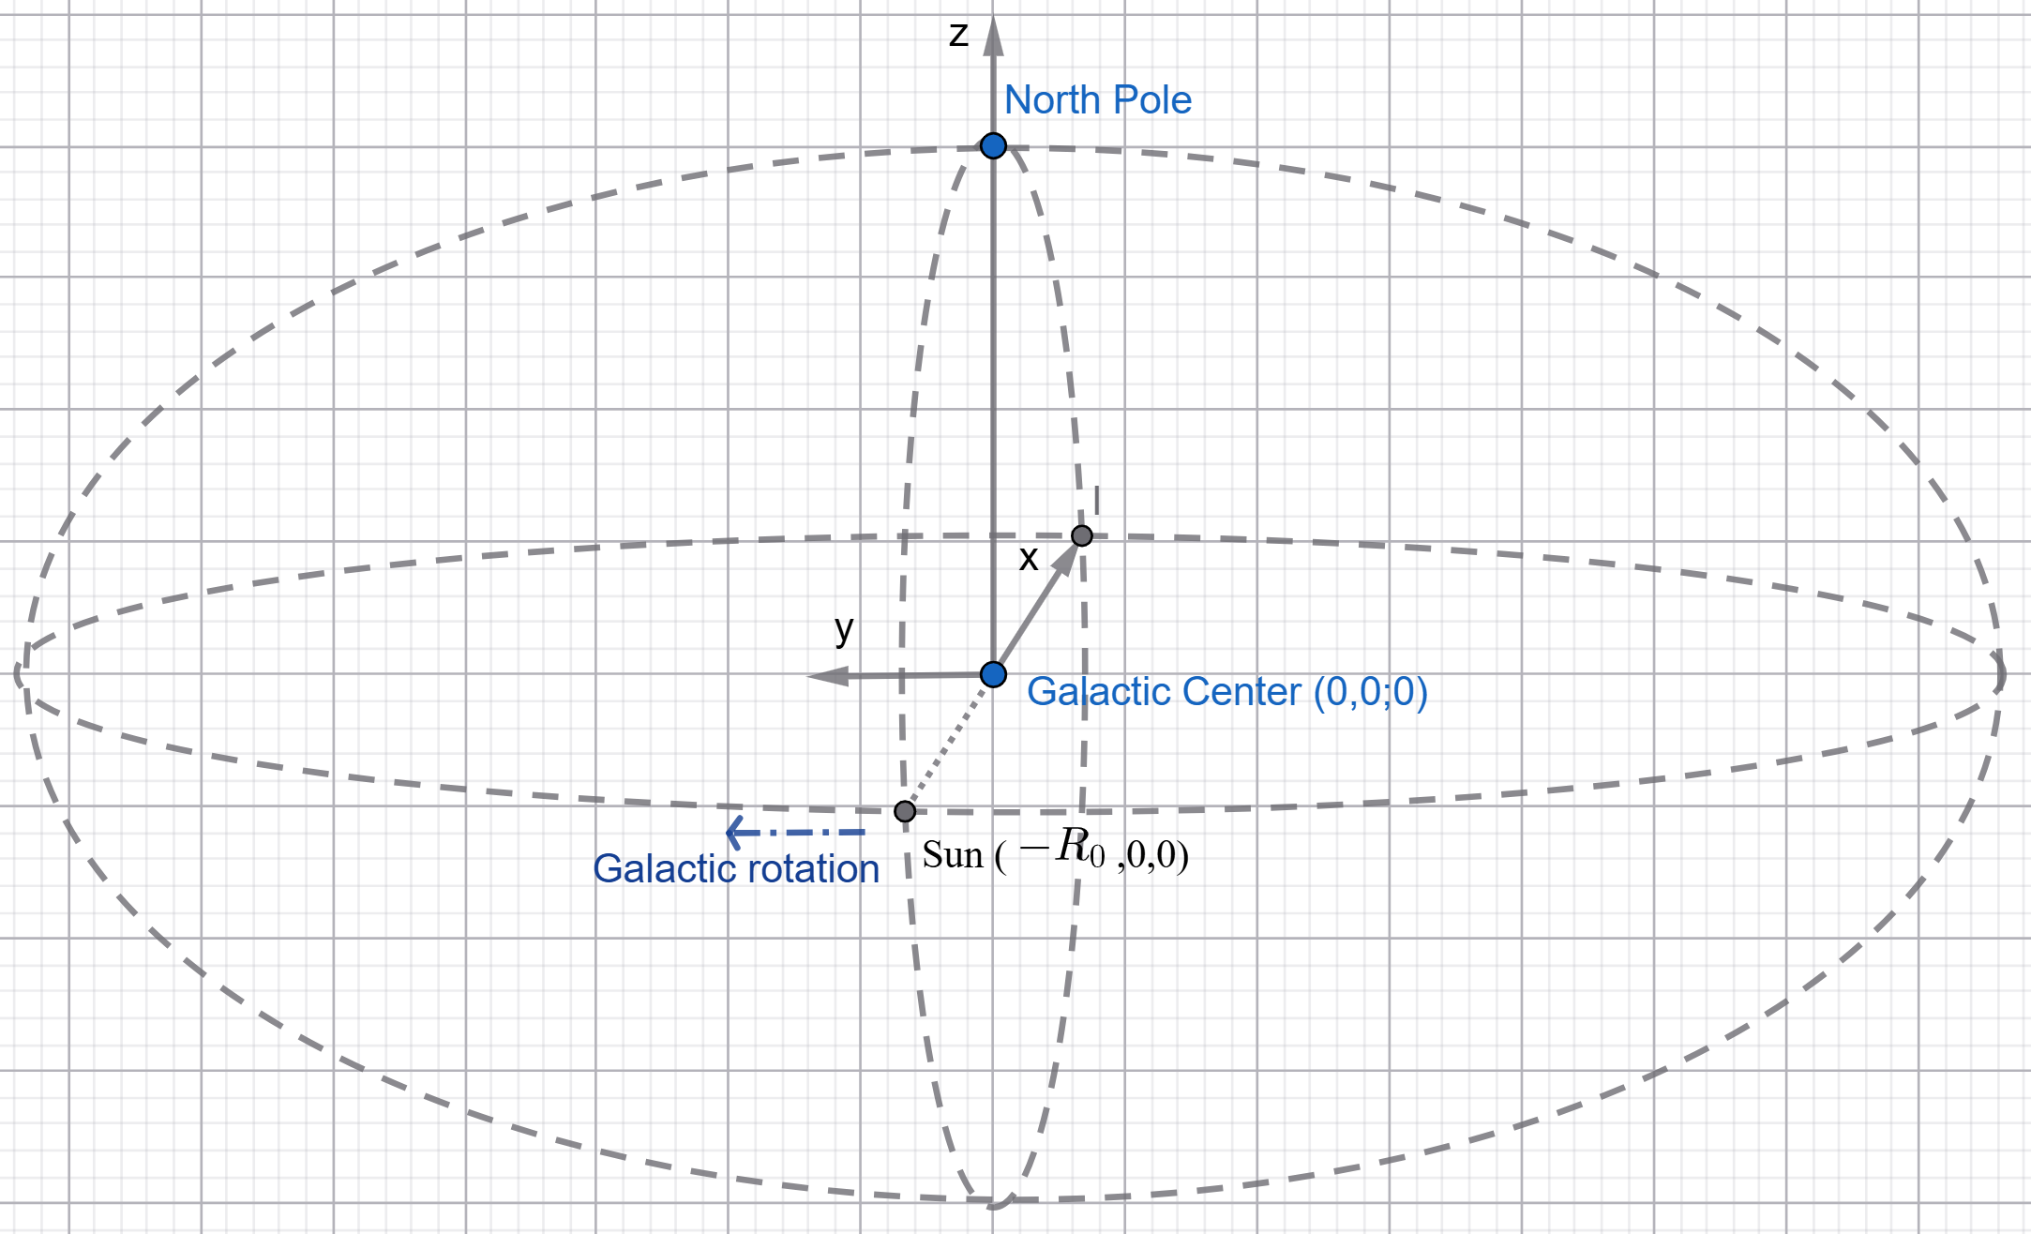
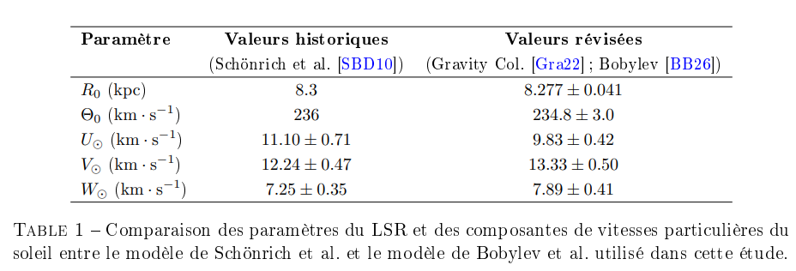
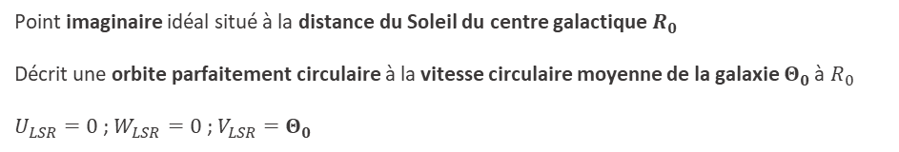
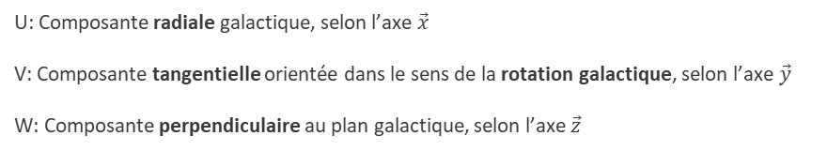
Notions cinématiques et paramètres fondamentaux
Référentiel galactocentrique
Composantes de vitesse particulière
U: Composante radiale galactique, selon l’axe $\vec{x}$
V: Composante tangentielle orientée dans le sens de la rotation galactique, selon l’axe $\vec{y}$
W: Composante perpendiculaire au plan galactique, selon l’axe $\vec{z}$
Phase 2: Analyse et synthèse
LSR (Local Standard of Rest)
Point imaginaire idéal situé à la distance du Soleil du centre galactique $R_{0}$
Décrit une orbite parfaitement circulaire à la vitesse circulaire moyenne de la galaxie $Θ_{0}$ à $R_{0}$
$U_{LSR}=0$; $W_{LSR}=0$ ; $V_{LSR}=$ $Θ_{0}$
Paramètres fondamentaux
Les publications de référence utilisent les paramètres de Schönrich et al. 2010
J’ai utilisé les paramètres de Gravity Coll. 2022 et Bobylev et al. 2026

Slide 6
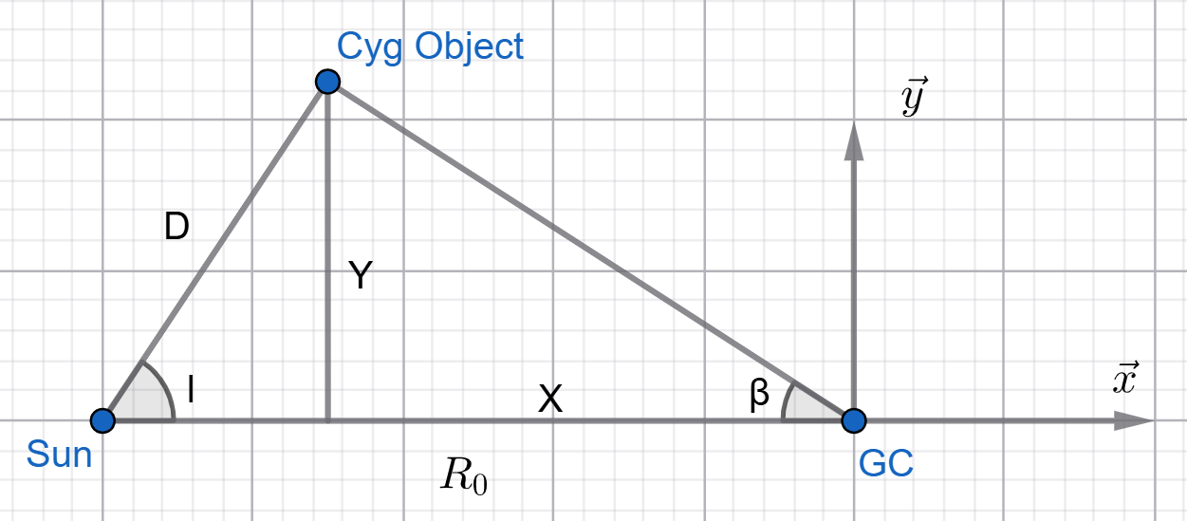
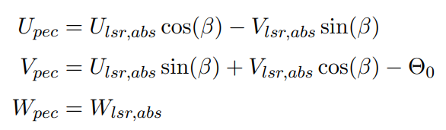
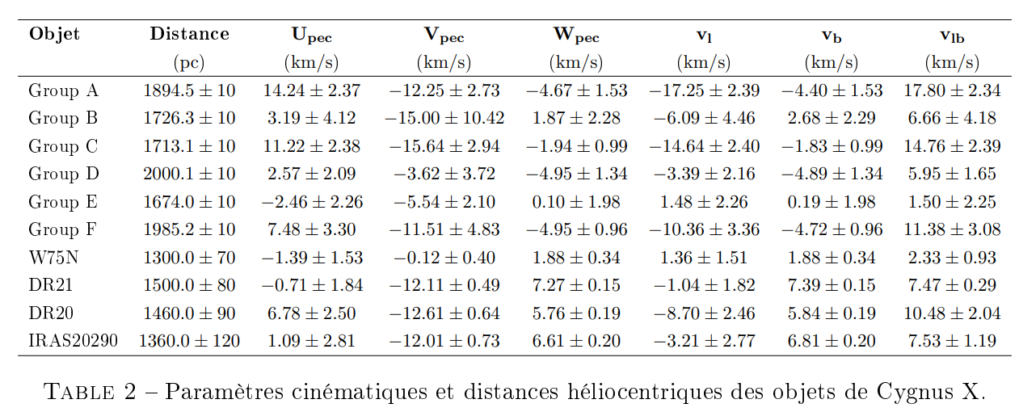
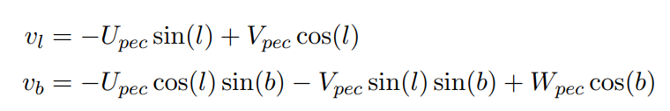
Positions et vitesses dans le référentiel galactocentrique
Méthode de changement de référentiel
Convertir les mouvements propres $μ_{l}$ et $μ_{b}$ en vitesses particulières observées $U_{obs }$, $V_{obs }$, $W_{obs }$ à l’aide de python astropy
Correction des vitesses par la vitesse particulière du Soleil:
Rotation du repère LSR pour se placer dans le référentiel galactocentrique particulier de l’objet
Projection en coordonnées galactique
Utile pour placer les vecteurs vitesses et les positions des objets sur un fond de carte de Cygnus

Slide 7
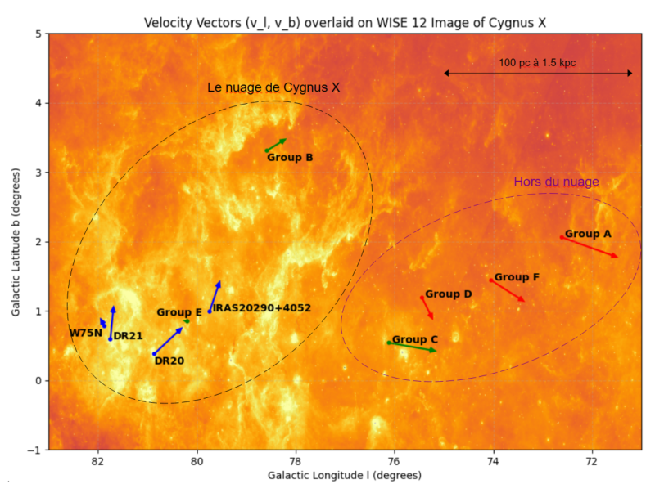
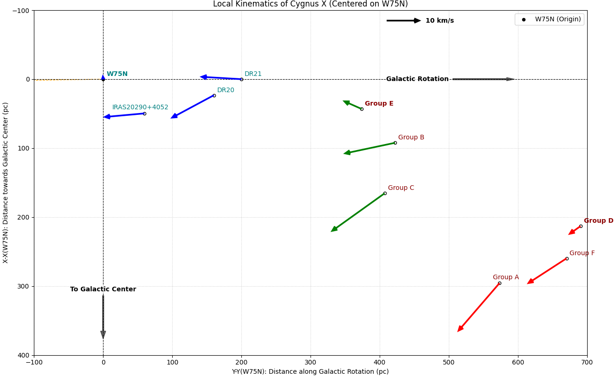
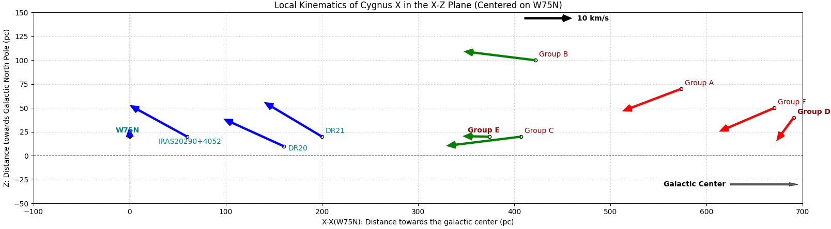

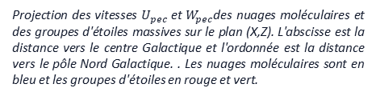
Visualisation des vitesses et des positions
Projection des vitesses $U_{pec}$ et $V_{pec}$des nuages moléculaires et des groupes d'étoiles massives sur le plan galactique. L'abscisse est la distance selon la rotation de la galaxie et l'ordonnée est la distance vers le centre galactique. La ligne jaune indique la direction du Soleil. Les nuages moléculaires sont en bleu et les groupes d'étoiles en rouge et vert.
Projection des positions et des vitesses des nuages moléculaires et des groupes d'étoiles massives sur une image WISE à 12 µm. L'abscisse est la longitude galactique et l'ordonnée la latitude galactique. Les nuages moléculaires sont en bleus et les groupes d'étoiles en vert et rouge. Les vitesses sont corrigées de la vitesse particulière du Soleil et de la vitesse de rotation moyenne de la galaxie $Θ_{0}$
Projection des vitesses $U_{pec}$ et $W_{pec}$des nuages moléculaires et des groupes d'étoiles massives sur le plan (X,Z). L'abscisse est la distance vers le centre Galactique et l'ordonnée est la distance vers le pôle Nord Galactique. . Les nuages moléculaires sont en bleu et les groupes d'étoiles en rouge et vert.

Slide 8
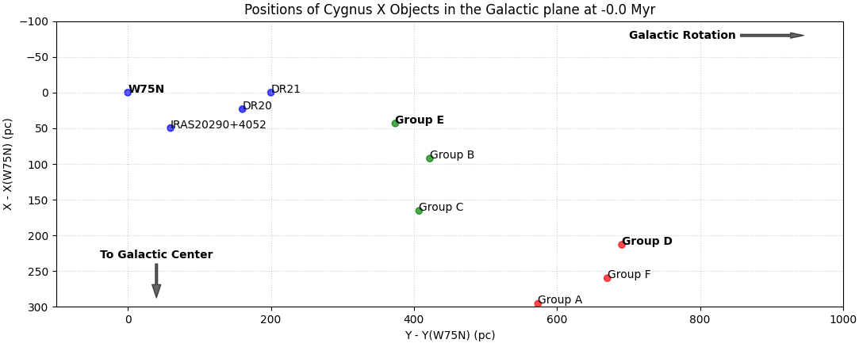
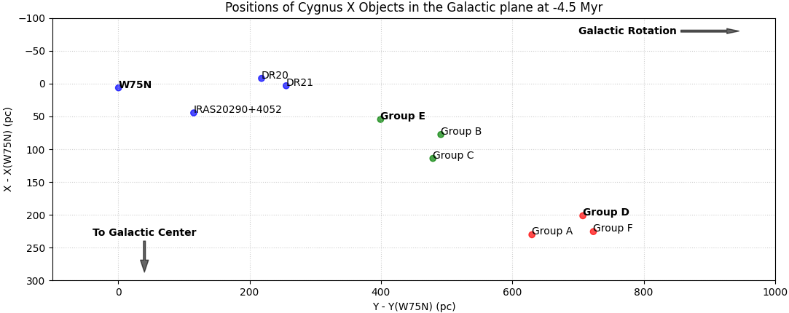
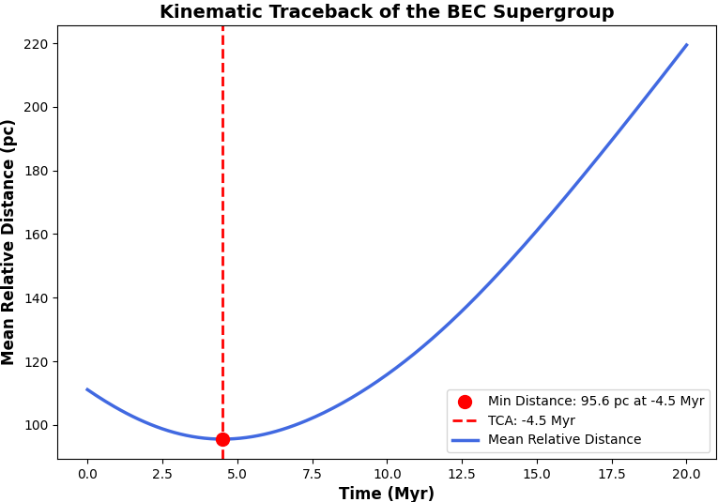
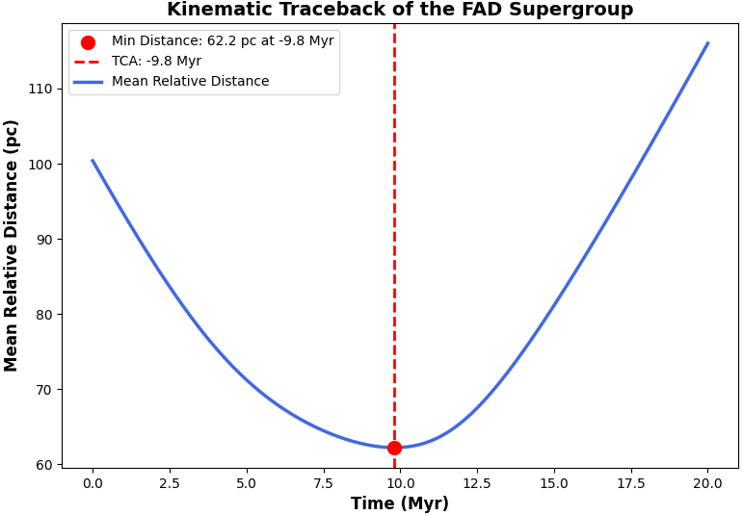
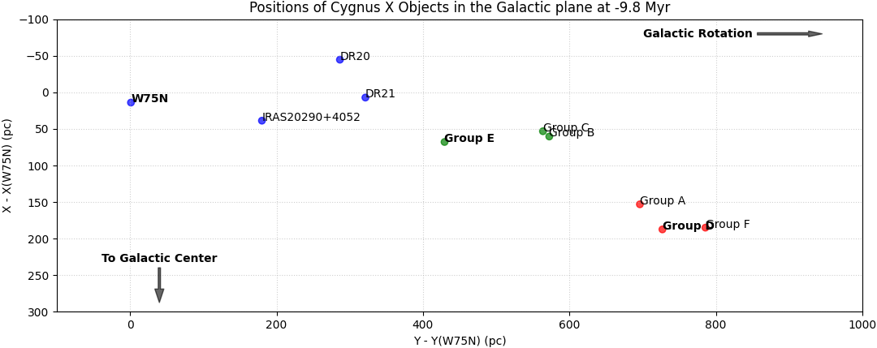
Traceback des objets du Cygne
Motivations
Déterminer les instants où les amas d’un même super-groupe étaient les plus proches (TCA: Time of Closest Approach)
Permettra de comparer cela avec les âges stellaires de la littérature
Limites du traceback linéaire
Trajectoire linéaire qui ne prend pas en compte la trajectoire circulaire
Ne prend pas en compte la force de rappel vers le plan galactique
Moyenne des distances entre les membres d'un même super-groupe en fonction du temps. Super-groupes : BEC à gauche et FAD à droite.

Slide 9
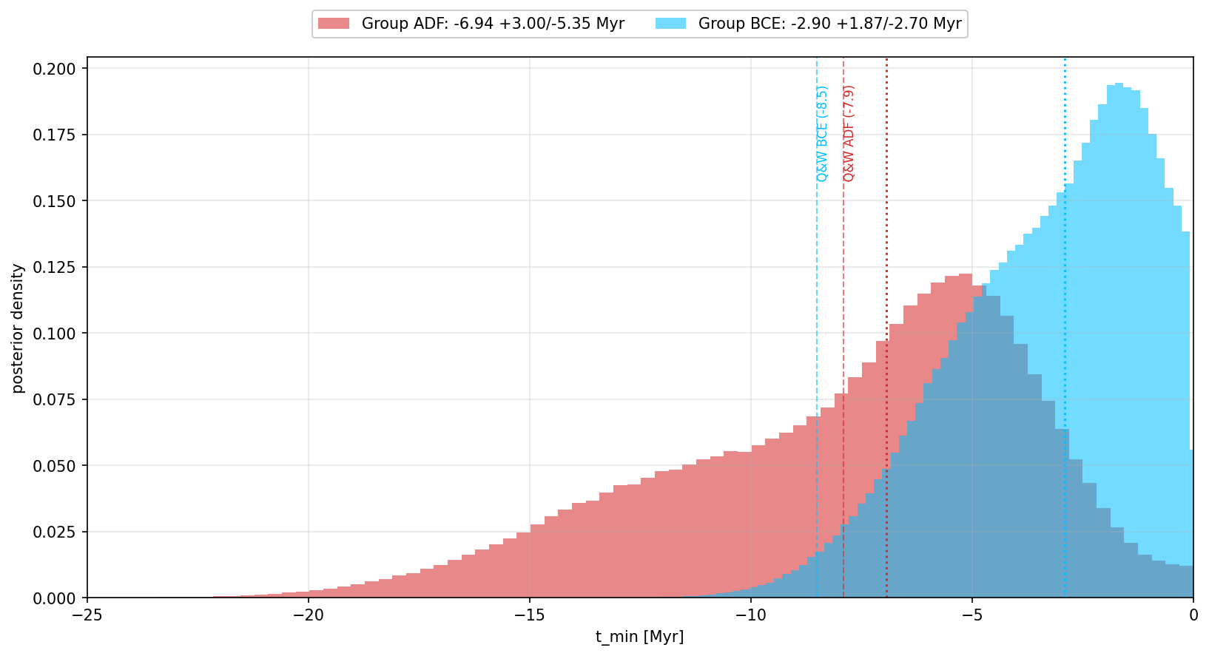
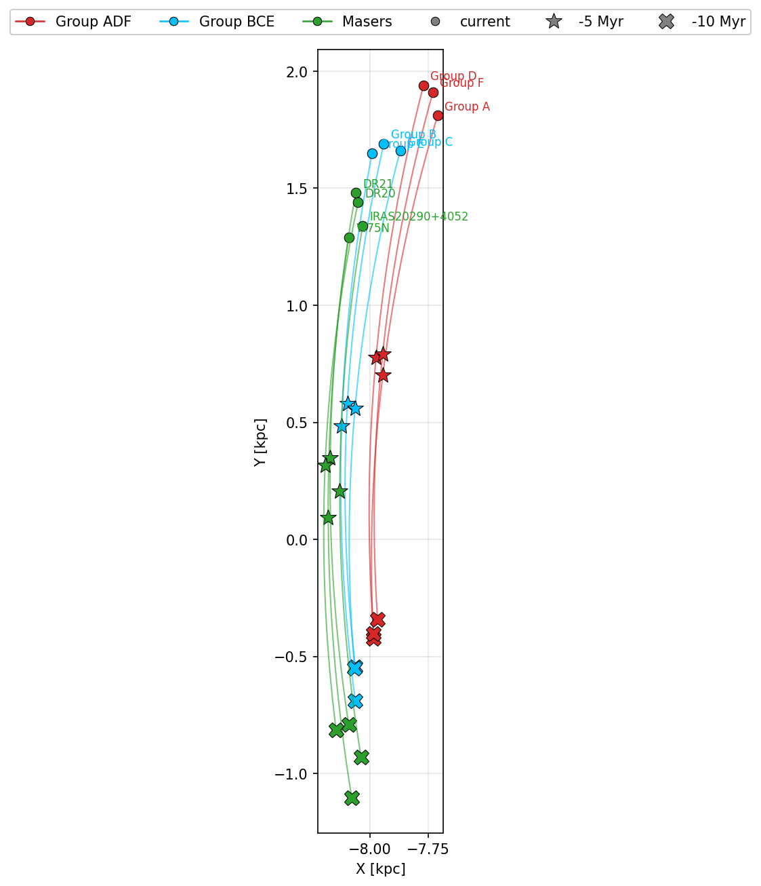
Traceback avec un potentiel gravitationnel local
Motivations
Collaboration avec l’université de Strasbourg
Prendre en compte le potentiel gravitationnel de la Galaxie + la barre centrale + les bras spiraux galactiques
Permet d’avoir une visualisation plus juste des trajectoires dans le passé
Yassin Khalil et Benoit Famaey
Modélisation du potentiel local, validé avec Gaia.
BCE
-2.90 Myr
FAD
-6.94 Myr
Calcul des TCA des groupes d’étoiles massives à partir d’un potentiel gravitationnel local par Y. Khalil

Slide 10
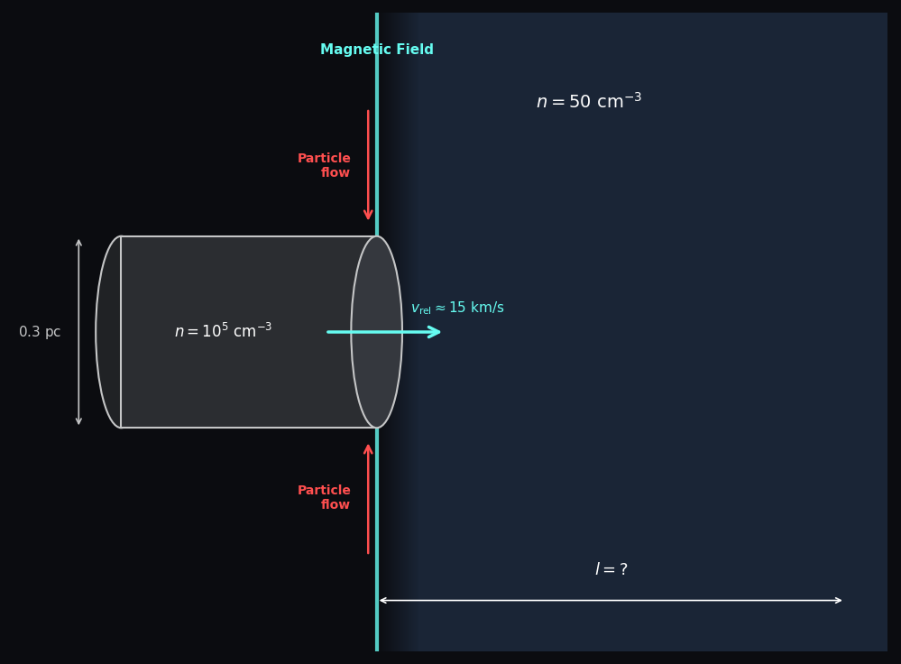




Processus de collision de nuages moléculaires
Points clés
Il n’y a pas de collision frontale
Un filament dense en mouvement traverse le halo de matière peu dense d’un cœur de nuage moléculaire
Le champ magnétique
Densités
Orthogonal au filament
S’étend sur 10 pc
Agit comme un râteau qui accrète la matière vers le cœur du filament
Cœur dense: ${10}^{5} {cm}^{−3}$
Halo: 50-200 ${cm}^{−3}$
Estimation de la distance que doit parcourir le filament
Avec une vitesse de 15 $pc∙{Myr}^{−1}$ , le nuage prendrait approximativement 4 Myr pour doubler sa densité
Le nuage est aussi ralenti par ce processus

Slide 11
Proposition de scénario
Une histoire qui se répète
Un nuage immobile par rapport à la rotation galactique moyenne
D’autres nuages sont ralentis par rapport à la rotation et rentrent en collision avec le nuage immobile
La formation stellaire débute avant le TCA
Time of Closest Approach | Nuage immobile | Nuages collisionels | Début de la formation stellaire
6 – 10 Myr | Groupe D | Groupes A et F | 15 Myr
3 – 5 Myr | Groupe E (Cyg OB2) | Groupes B et C | 3 à 5 Myr
0 Myr | W75N | DR20, DR21, IRAS20290 | Récemment

Slide 12
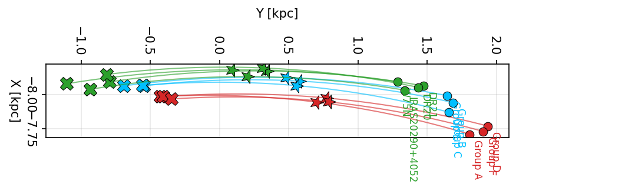
Pourquoi y’a-t-il des nuages plus lents que la rotation ?
L’influence du bras spiral Local ?
Les groupes et les nuages sont au bord du bras Local
Les objets immobiles par rapport à la rotation se dirigent vers la surdensité du bras Local
Les autres objets semblent ralentis et se rapprochent du centre galactique
D’autres hypothèses à éprouver
L’influence de la barre centrale galactique
Des perturbations hydrodynamiques
Des feedbacks provenant d’anciennes étoiles
Des restes cinématiques de collisions anciennes avec des amas globulaires
Trajectoires des nuages moléculaires et des groupes d’étoiles OB de la région du Cygne sur une carte de la densité de matière au sien de la Voie Lactée – Simulation par Yassin Khalil

Slide 13
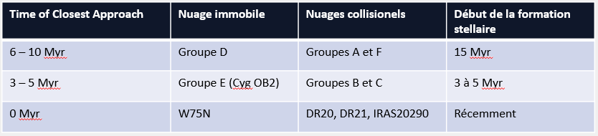
Conclusion
Objectifs
Comparer la cinématique des nuages moléculaires avec la cinématique des groupes d'étoiles OB
Proposer un scénario complet de formation d’amas d’étoiles massives au sein de la région du Cygne
Ce qu’il reste à accomplir
Etudier la cinématique d’autres amas d’étoiles massives et de nuages moléculaires actifs (Chameleon, Vega, NGC 6334)
Utiliser des nuages de points pour modéliser les amas d’étoiles plutôt qu’un barycentre
Explorer les influences pouvant expliquer les vitesses relatives importantes des nuages
Etudier d’autres galaxies proches où l’on distingue les bras spiraux

Slide 14
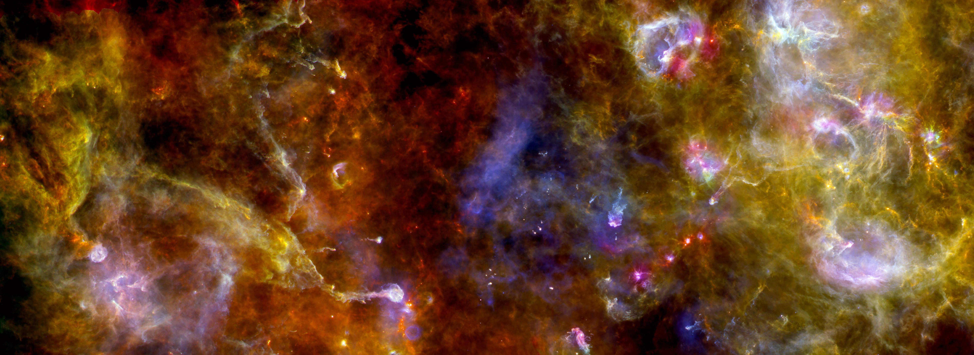
Questions ?
Credits: NASA, Cygnus-X by Herschel

